Slide 1
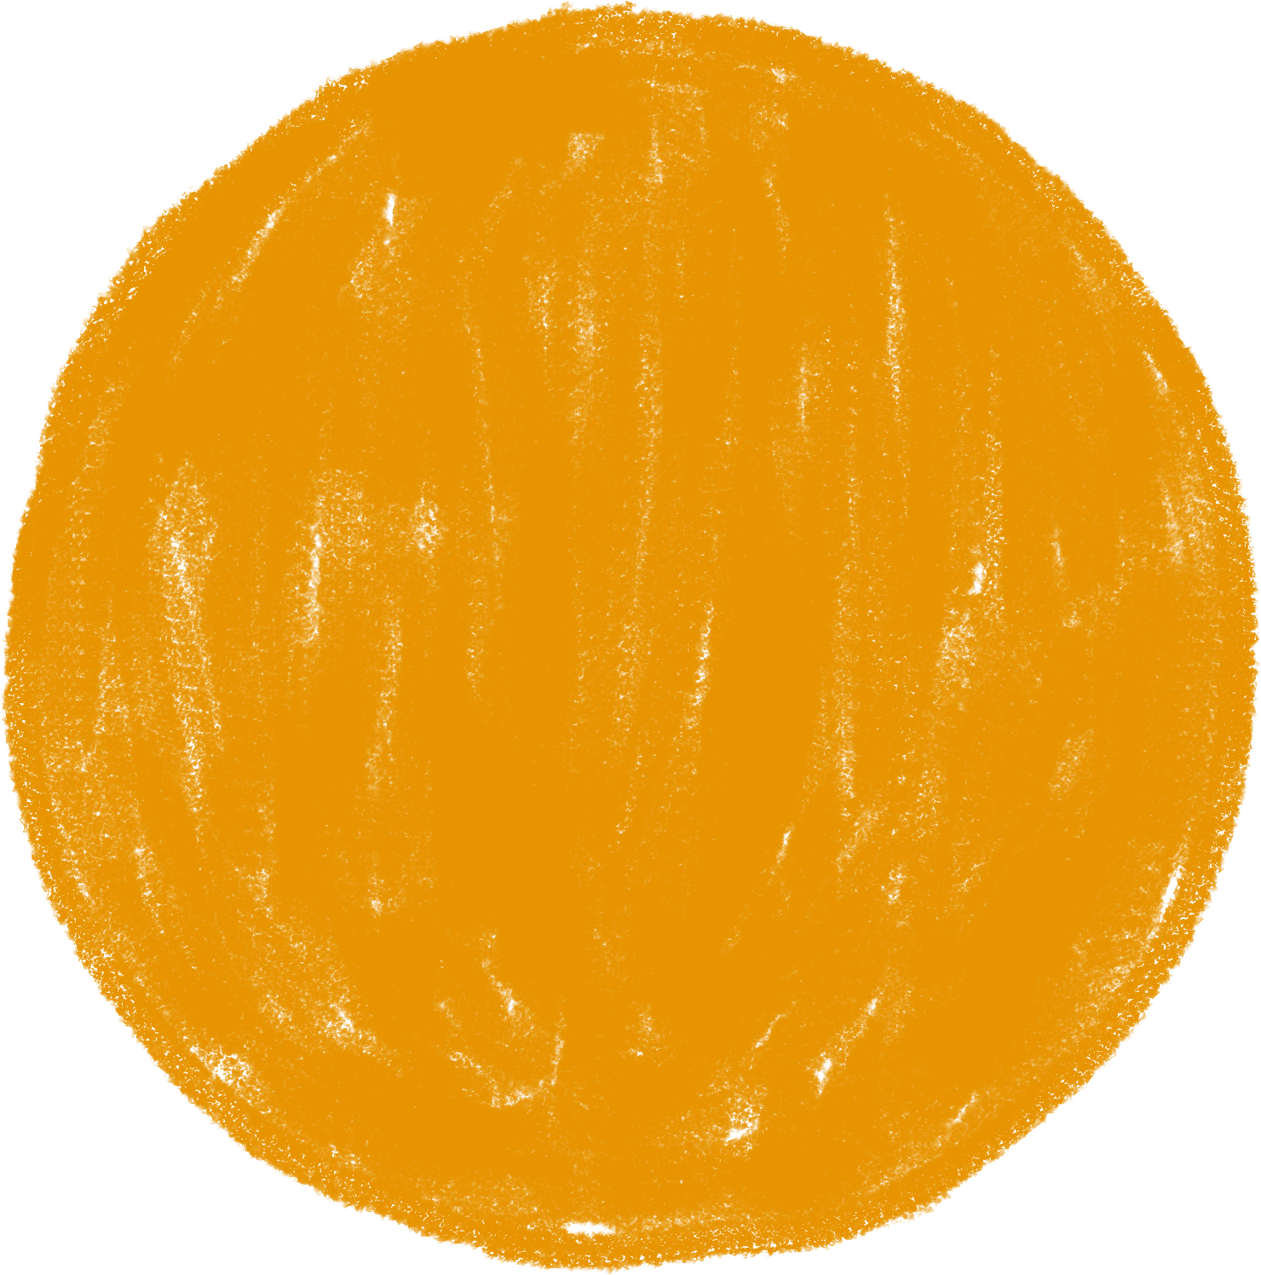

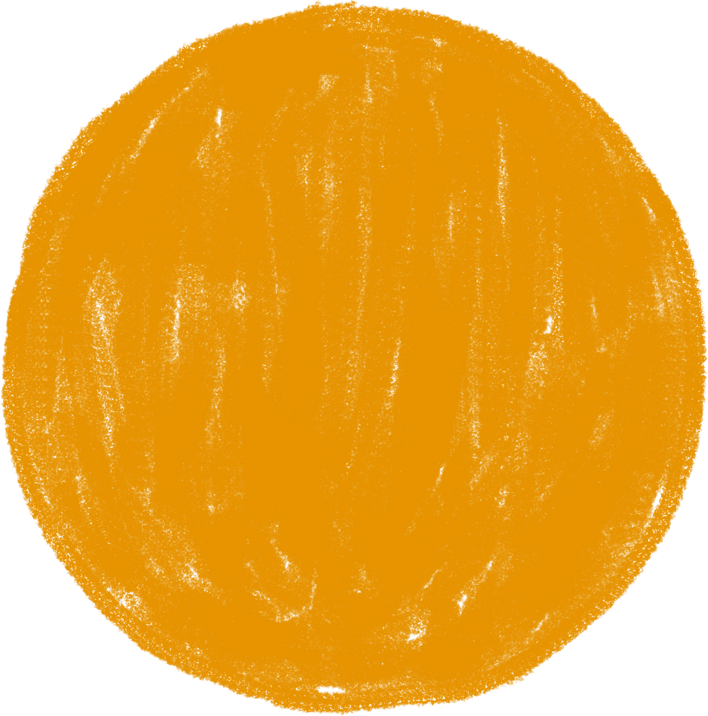
مهنة
الطباخ
شيماء الـمازمي

Slide 2
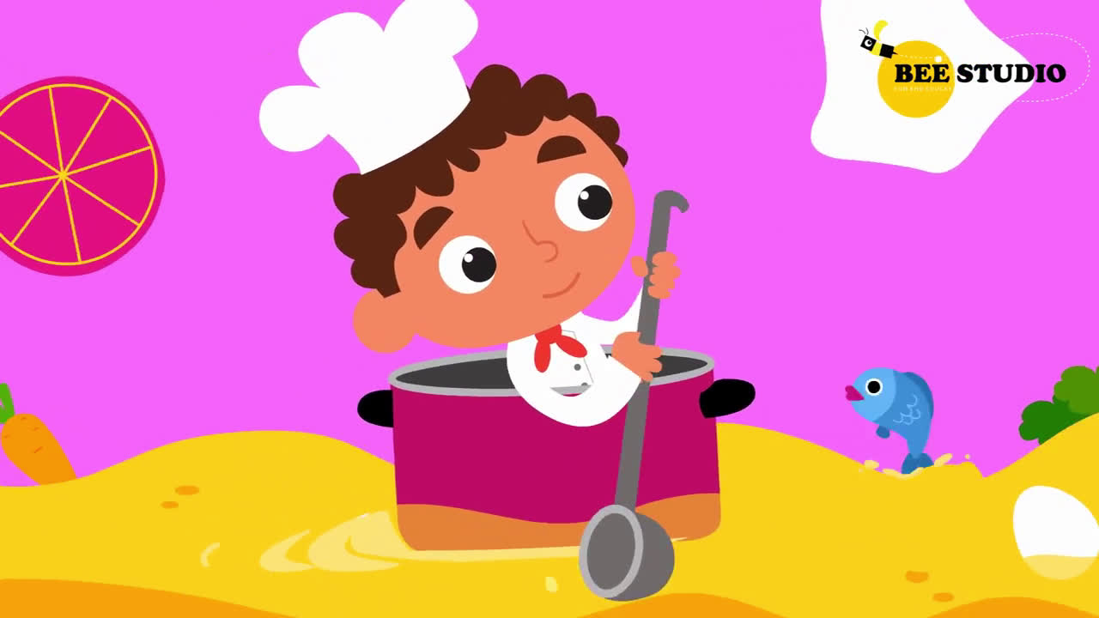

Slide 3

أكمل الصورة

Slide 4
هل تعلم ما هي مهنتي؟
طـبـاخ

Slide 5
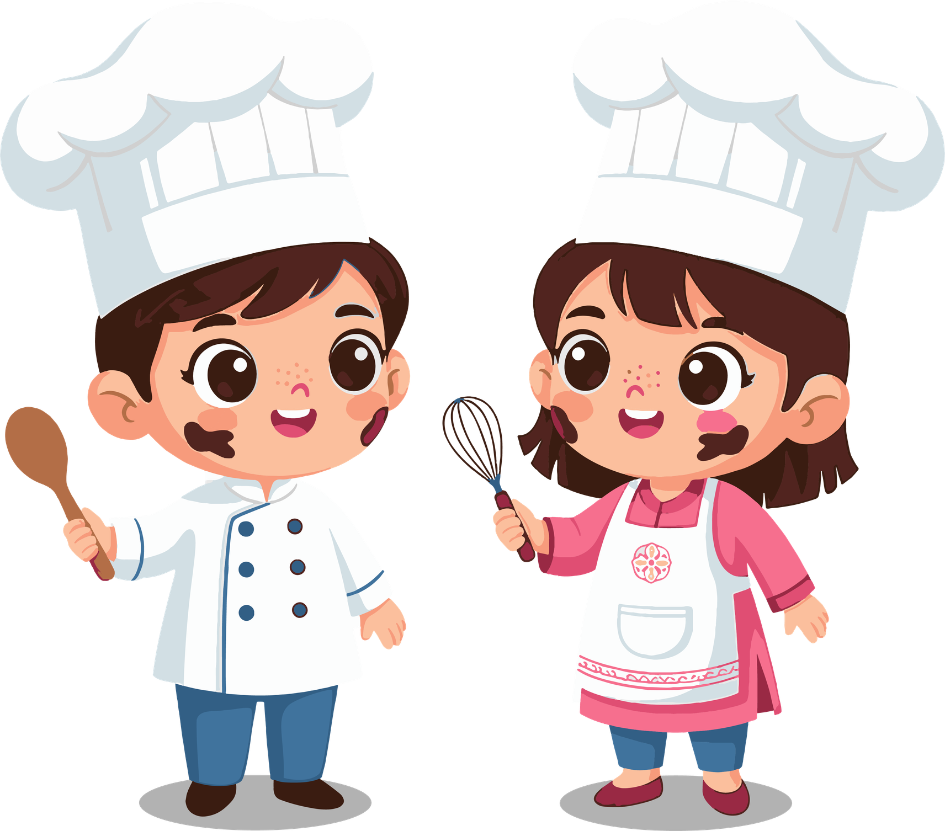

ممتاز!
هل يمكنك ايجاد صورة الطباخ؟

Slide 6

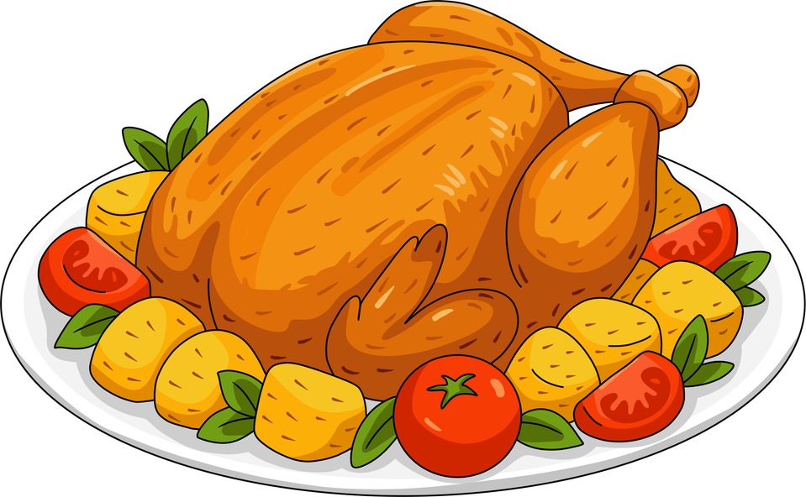
يا ترى ماذا أطبخ ؟

Slide 7
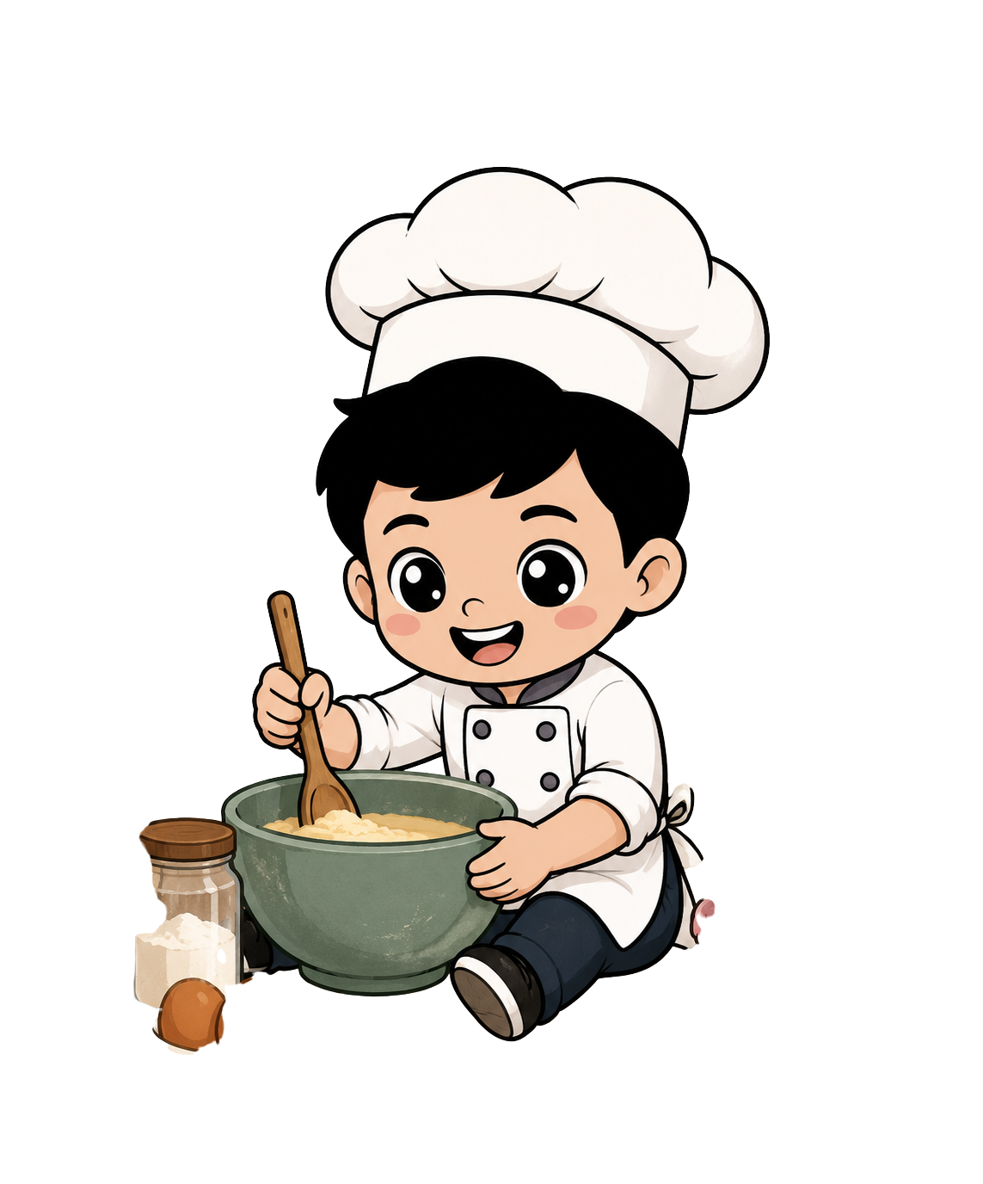
هل تعلم ماذا أفعل في مهنتي يابطل؟
اطبخ
أزرع

Slide 8
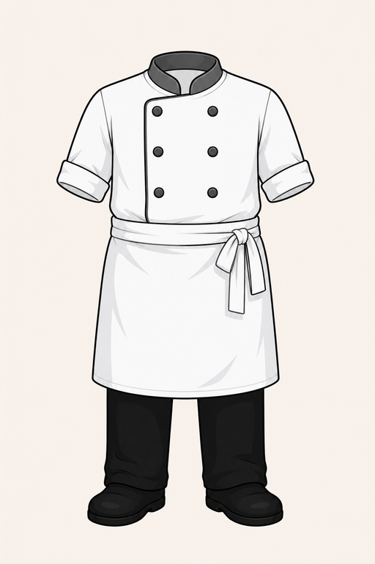
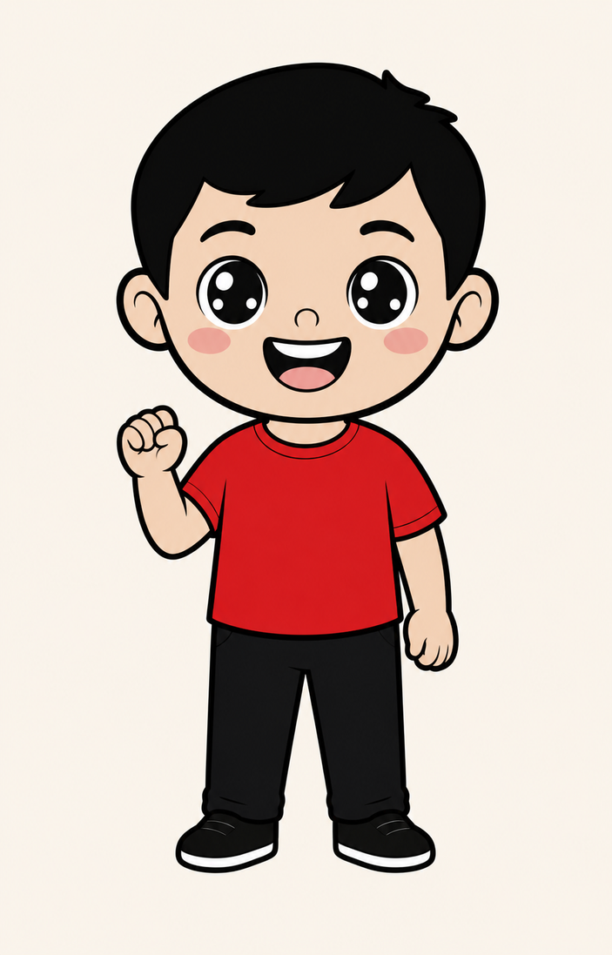
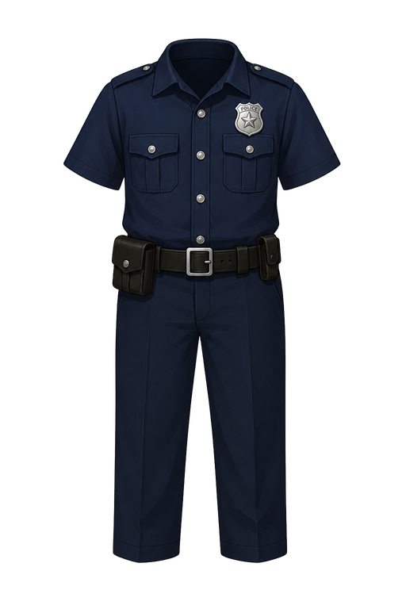
هذا الطباخ يحتاج ملابسه للذهاب الى العمل! هل يمكنك مساعدته؟

Slide 9
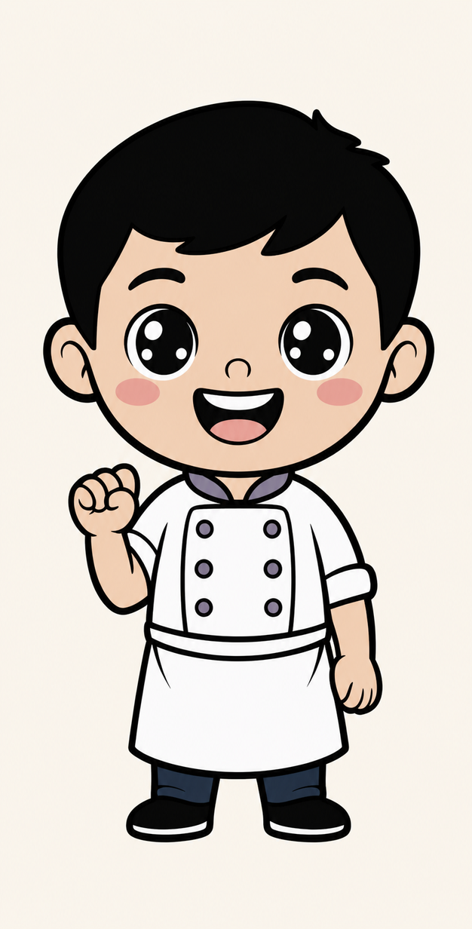
ممتاز!

Slide 10
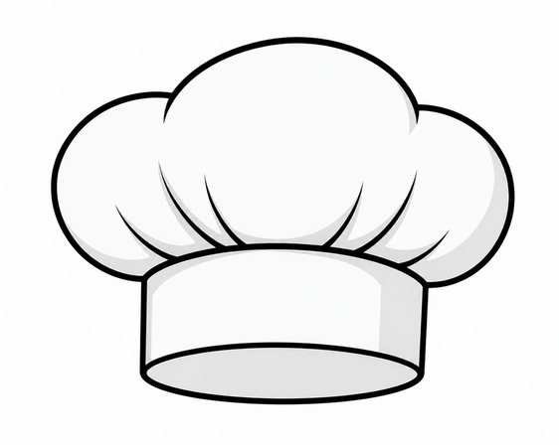
والآن ساعده على لبس قبعة الطباخ!

Slide 11
شكراََ!! أنا جاهز للذهاب إلى العمل!

Slide 12
ماذا يحتاج الطباخ لكي يطبخ؟
فرن
شيماء الحمادي

Slide 13
ماذا يحتاج الطباخ لكي يطبخ؟
قدر

Slide 14
ماذا يحتاج الطباخ لكي يطبخ؟
مقلاة

Slide 15
ماذا يحتاج الطباخ لكي يطبخ؟
قفاز

Slide 16
ماذا يحتاج الطباخ لكي يطبخ؟
مريلة

Slide 17
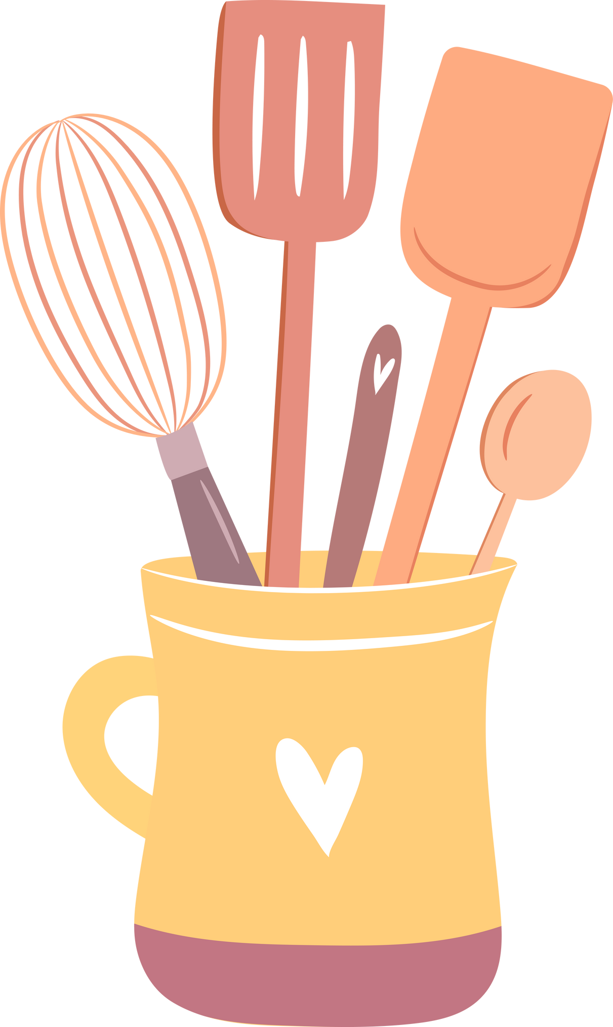
ماذا يحتاج الطباخ لكي يطبخ؟
ملاعق

Slide 18
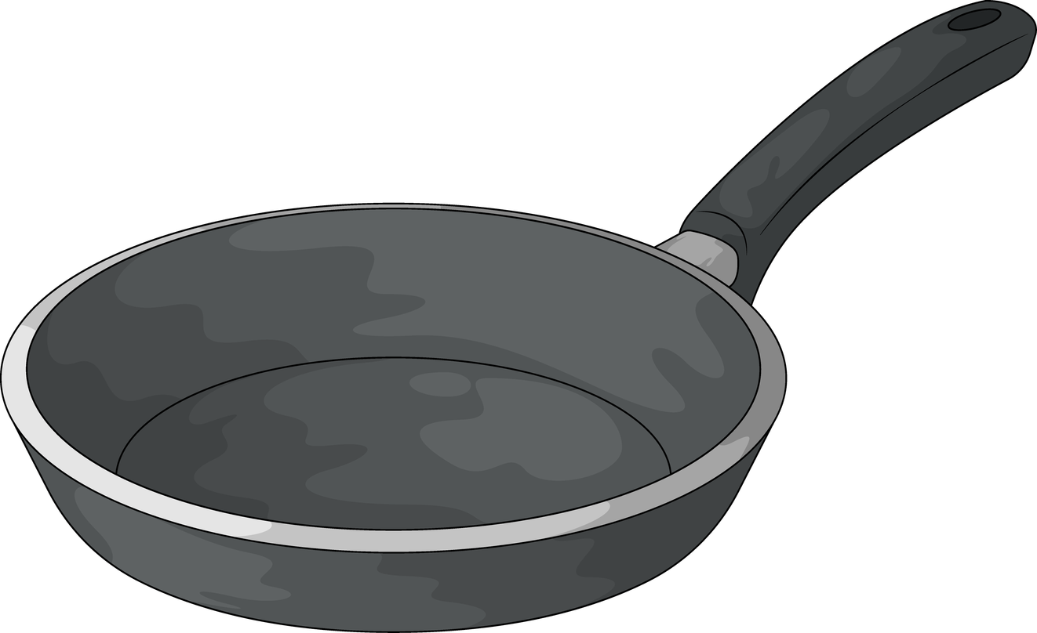
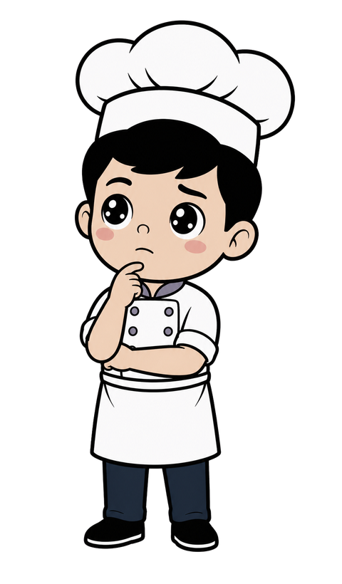
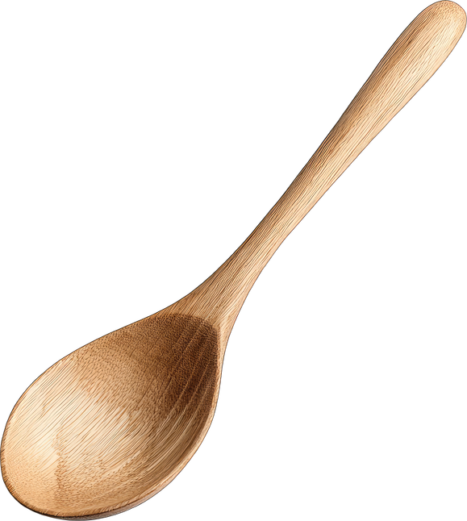
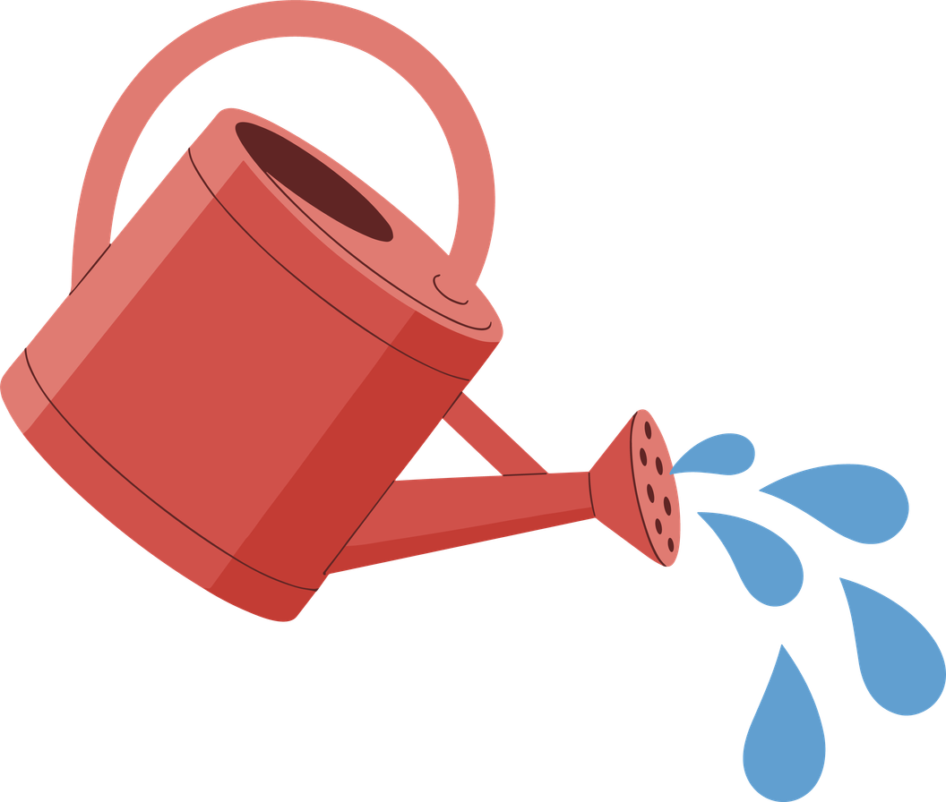
ساعدني في البحث عن أدوات الطبخ يابطل.

Slide 19

أحسنت يابطل!

Slide 20
هيا ايها الطباخون الصغار ساعدوني في صنع المعكرونة
هل يمكنكم وضع المكونات في القدر؟

Slide 21

لقد نضجت المعكرونة
كم يبدو شكلها لذيذ شكراً لكم

Slide 22
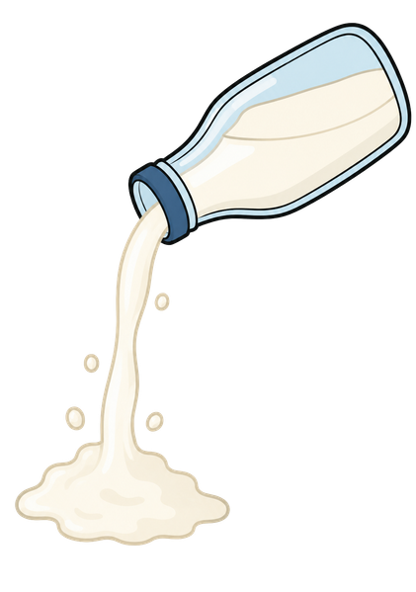
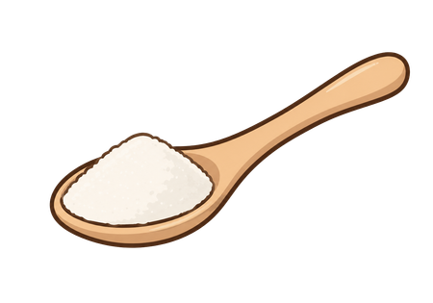

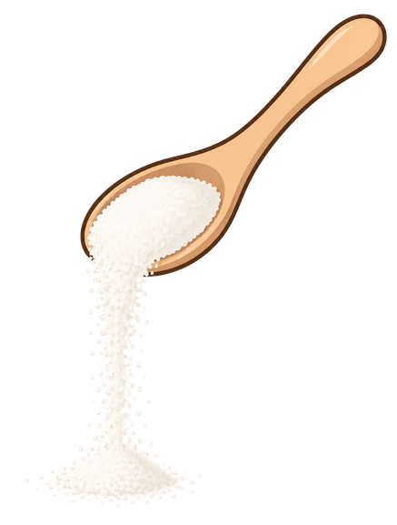
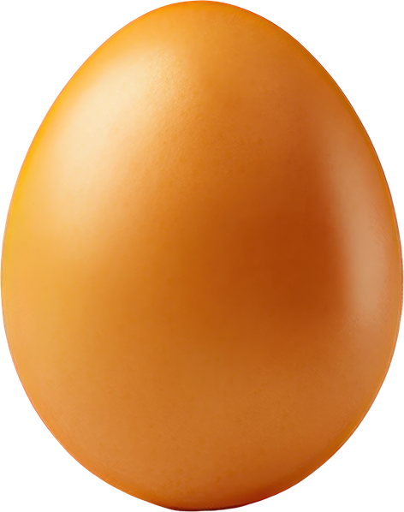
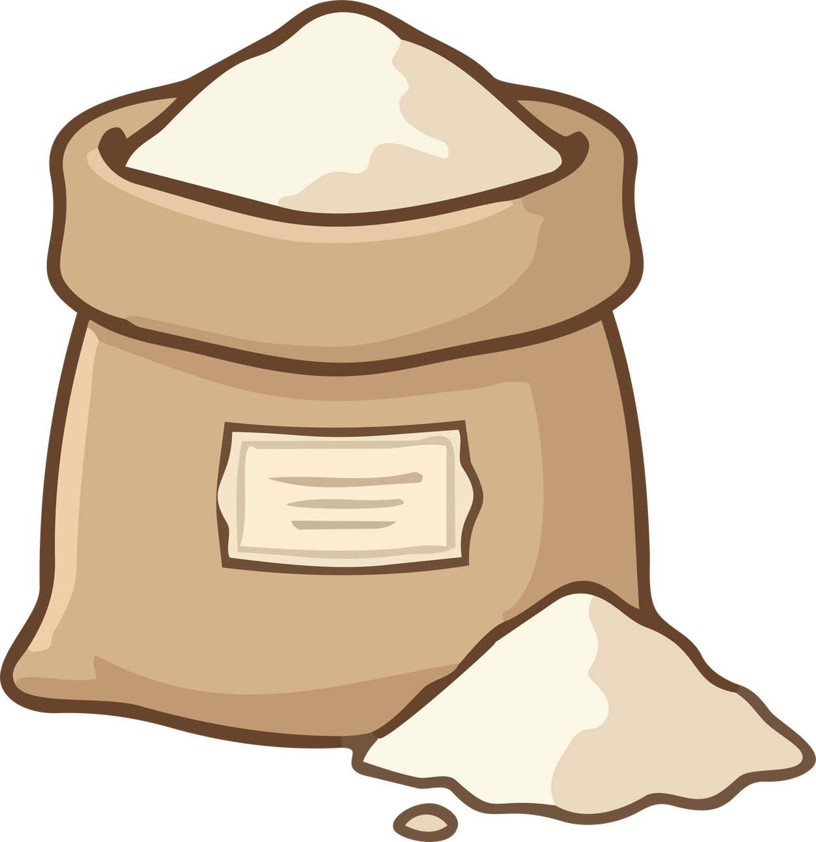
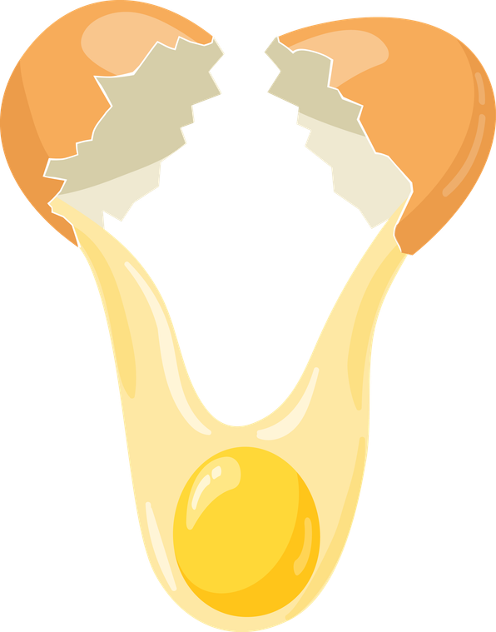
هـيـا نصنع كعكة لذيذة!

Slide 23
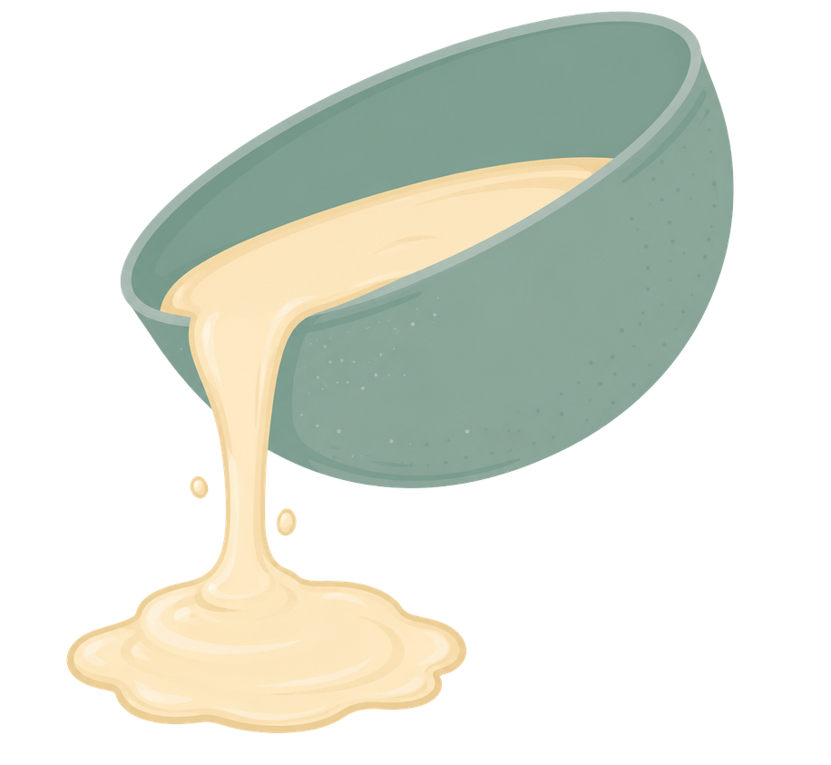
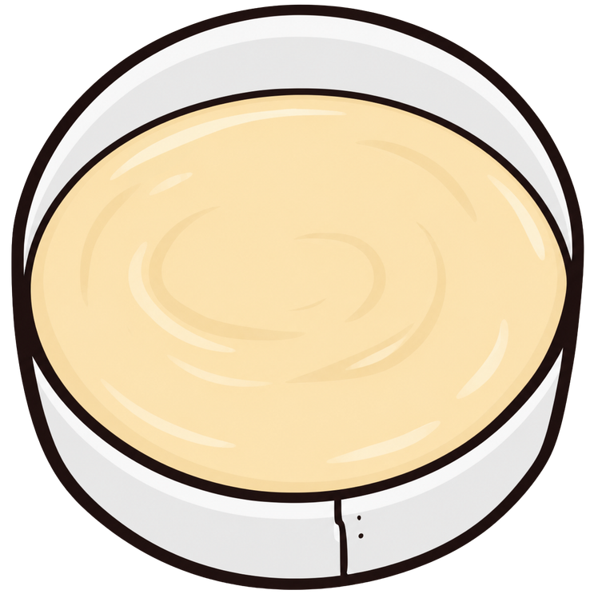

اسكب المكونات في القالب

Slide 24

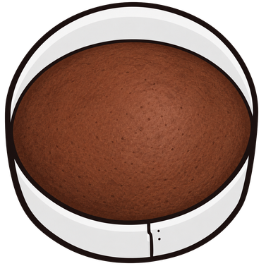
انتظر قليلاََ

Slide 25
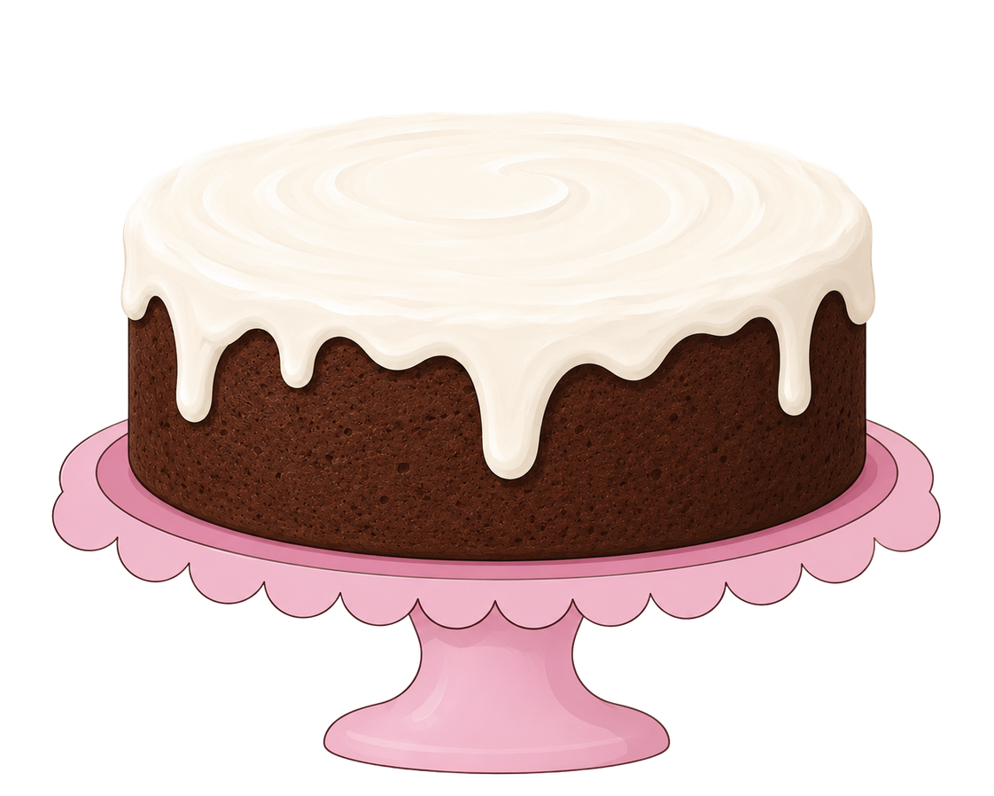
كعكتك جاهزة!

Slide 26


زيِّن كعكتك!

